Slide 1
SEGUIDOR DE PAREDES ULTRASSÔNICO PROPORCIONAL

Slide 2
Objetivos
Aprenda como usar controle proporcional com o sensor ultrassônico para seguir paredes.
Pré-requisitos: Fios de Dados, Controle Proporcional, Loops, Blocos Matemáticos, Blocos Sensoriais.

Slide 3
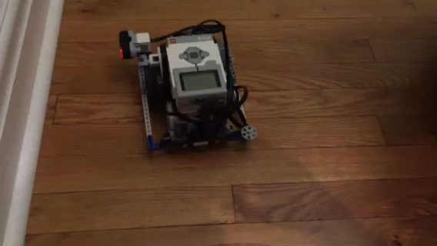
Desafio: Seguidor de Paredes Proporcional
DESAFIO: Escreva um programa seguidor de paredes que usa o sensor ultrassônico e o controle proporcional.
PASSO 1: (Calcule o erro) Subtraia a distância do alvo do valor Ultrassônico.
PASSO 2: (Aplique a correção) Use o erro do passo anterior como a direção do bloco de Mover Direção. Você pode precisar multiplicar o erro por um número mágico para fazer o seu robô ficar mais suave
PASSO 3: Repita os passos acima num loop
Rode o vídeo para entender como o rôbô deve funcionar
Você percebeu alguma diferença em relação ao seguidor de paredes do Seguidor de Paredes Ultrassônico da lição Intermediária?

Slide 4
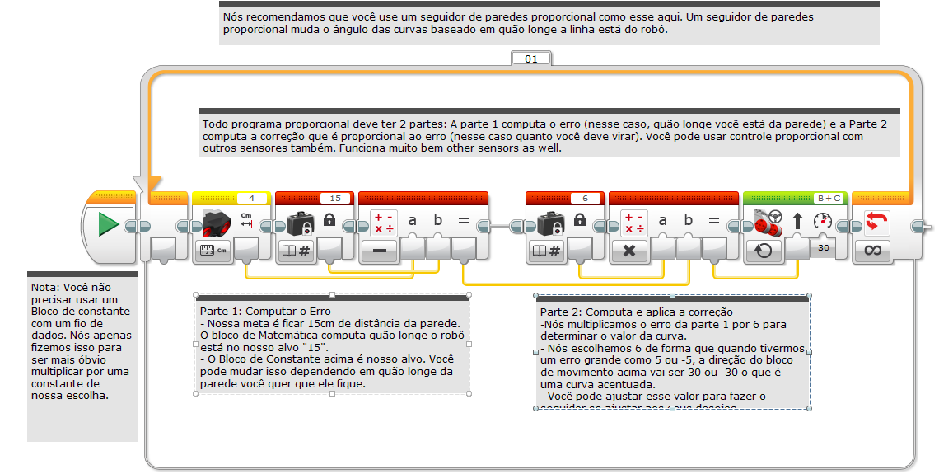
Solução do Desafio

Slide 5
Créditos
Esse tutorial foi criado por Sanjay Seshan e Arvind Seshan da Droids Robotics.
Mais lições disponíveis em www.ev3lessons.com
Email dos autores: team@droidsrobotics.org
Esse trabalho é licensiado sobre uma Creative Commons Attribution-NonCommercial-ShareAlike 4.0 International License.

